Slide 1
AQUOPS
109

Slide 2
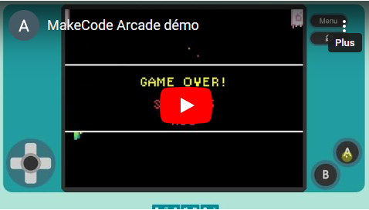
AQUOPS
Nom: Steve Morissette, André-Anne Viens, Jeans-François Jutras.
DESCRIPTIF: Créez, dans une ambiance ludique, décontractée et grâce à un modelage en direct et pas à pas, vos premiers jeux sur la plateforme MakeCode Arcade. Un tout-compris, de la conception au produit fini. Partagez vos jeux et initiez-vous à cet univers sans limite où l’apprentissage de la programmation rejoint la créativité et le dépassement! Cet atelier s'adresse à quiconque s'intéresse à apprendre les bases de la programmation par blocs (aucune expérience n'est requise pour participer). Au terme de cette journée thématique, chaque participant aura en sa possession des idées d'activités, de la documentation et des tutoriels vidéo prêts à être utilisés avec les élèves. Expérimenter quelques jeux créés avec MakeCode Arcade; Découvrez cet environnement de création; Comprenez les bases de la programmation par blocs à l’aide de tutoriels pas-à-pas; Réaliser vos premiers jeux de manière guidée avec les animateurs; Partager vos jeux en les mettant en ligne; Expérimenter de façon plus autonome certains des tutoriels pour apprendre à programmer différents types de jeux; Apprenez à créer un devoir de type MakeCode dans Teams; Découvrez d’autres astuces et fonctionnalités de MakeCode.
Liens:https://sites.google.com/g.cs-
soreltracy.qc.ca/makecode/accueil
Photo/Vidéo : https://youtu.be/-qZNcRuZd_4
Appréciation: sa à l'aire vraiment cool mais j'en ai jamais fait mais je pense être bon.

Slide 3
DESCRIPTIF
Créez, dans une ambiance ludique, décontractée et grâce à un modelage en direct et pas à pas, vos premiers jeux sur la plateforme MakeCode Arcade. Un tout-compris, de la conception au produit fini. Partagez vos jeux et initiez-vous à cet univers sans limite où l’apprentissage de la programmation rejoint la créativité et le dépassement! Cet atelier s'adresse à quiconque s'intéresse à apprendre les bases de la programmation par blocs (aucune expérience n'est requise pour participer). Au terme de cette journée thématique, chaque participant aura en sa possession des idées d'activités, de la documentation et des tutoriels vidéo prêts à être utilisés avec les élèves. Expérimenter quelques jeux créés avec MakeCode Arcade; Découvrez cet environnement de création; Comprenez les bases de la programmation par blocs à l’aide de tutoriels pas-à-pas; Réaliser vos premiers jeux de manière guidée avec les animateurs; Partager vos jeux en les mettant en ligne; Expérimenter de façon plus autonome certains des tutoriels pour apprendre à programmer différents types de jeux; Apprenez à créer un devoir de type MakeCode dans Teams; Découvrez d’autres astuces et fonctionnalités de MakeCode.

